Slide 1
Reporte de análisis de la Calidad del Aire
Pablo Busch Hopfenblatt

Slide 2
Notas
Esta presentación fue generada automáticamente a partir de datos de calidad del aire del SINCA
Interesa presentar un resumen genérico de la situación por zona geográfica para determinado contaminante
Un análisis más profundo requiere de un trabajo específico con los datos y escapa al alcance de este reporte

Slide 3
DESCRIPCIÓN DATOS

Slide 4
Información descriptiva
Región: M
Contaminante analizado: mp2.5
Periodo temporal: 2016-01-01 a 2019-12-31
Métrica: Horario
Total de datos válidos levantados: 190 875
Se dejaron únicamente los días con al menos el 75% de datos de concentración
Fuente: https://sinca.mma.gob.cl/

Slide 5
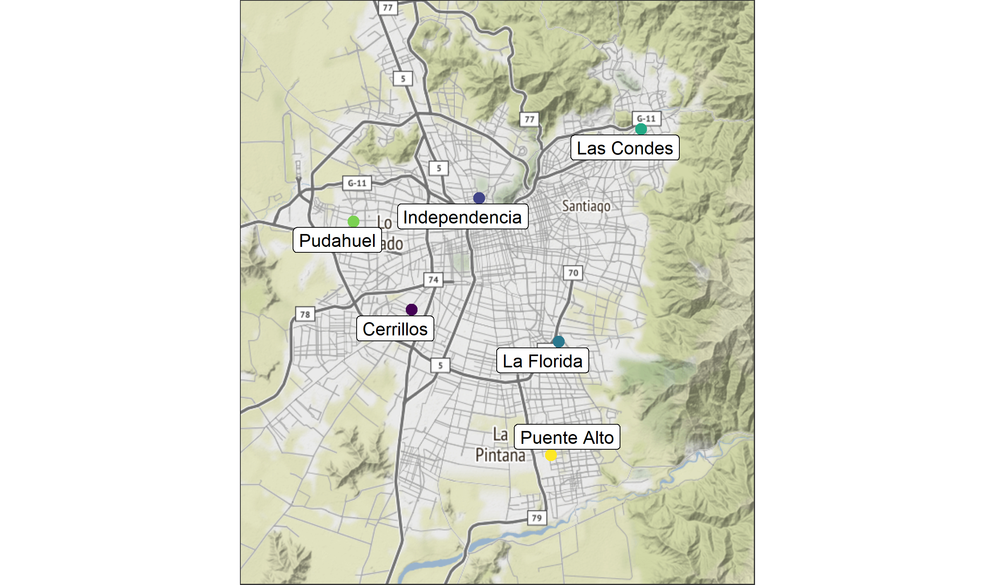
Mapa Estaciones de Monitoreo

Slide 6
Estaciones de Monitoreo
estacion | region | comuna | coordenadas utm | huso
Cerrillos | M | Cerrillos | 341687 E 6292449 N | 19
Independencia | M | Independencia | 346488 E 6300681 N | 19
La Florida | M | La Florida | 352504 E 6290304 N | 19
Las Condes | M | Las Condes | 358305 E 6305906 N | 19
Pudahuel | M | Pudahuel | 337311 E 6298809 N | 19
Puente Alto | M | Puente Alto | 352049 E 6282013 N | 19

Slide 7
Tecnicas de Medición
estacion | contaminante | unidad | tecnica
Cerrillos | mp2.5 | ug/m3 | ATENUACION BETA- MET ONE 1020
Independencia | mp2.5 | ug/m3 | ATENUACION BETA- MET ONE 1020
La Florida | mp2.5 | ug/m3 | ATENUACION BETA- MET ONE 1020
Las Condes | mp2.5 | ug/m3 | ATENUACION BETA- MET ONE 1020
Pudahuel | mp2.5 | ug/m3 | ATENUACION BETA- MET ONE 1020
Puente Alto | mp2.5 | ug/m3 | ATENUACION BETA- MET ONE 1020

Slide 8
RESUMEN DATOS DE CONCENTRACIÓN

Slide 9
Disponibilidad de datos diarios mp2.5 [%]
estacion | 2016 | 2017 | 2018 | 2019
Cerrillos | s/i | 60.0% | 93.7% | 98.1%
Independencia | 94.8% | 96.2% | 96.2% | 97.0%
La Florida | 96.2% | 94.8% | 92.3% | 94.2%
Las Condes | 91.2% | 95.1% | 94.8% | 97.8%
Pudahuel | 95.6% | 95.3% | 95.9% | 96.4%
Puente Alto | 97.5% | 96.2% | 93.2% | 98.4%

Slide 10
Promedio Anual mp2.5 [ug/m3]
estacion¹ | 2016 | 2017 | 2018 | 2019
Cerrillos | s/i | 30.6 | 27.1 | 25.3
Independencia | 29.1 | 28.2 | 26.9 | 26.0
La Florida | 29.3 | 26.7 | 24.7 | 25.2
Las Condes | 26.2 | 21.7 | 21.4 | 20.1
Pudahuel | 31.8 | 28.4 | 27.0 | 27.2
Puente Alto | 26.0 | 23.6 | 21.5 | 21.3
¹Norma anual es de: 20 [ug/m3] | 1 | 1 | 1 | 1

Slide 11
Percentil 98 Concentración diaria mp2.5 [ug/m3]
estacion¹ | 2016 | 2017 | 2018 | 2019
Cerrillos | s/i | 80.9 | 70.8 | 73.8
Independencia | 74.1 | 67.8 | 64.7 | 67.6
La Florida | 79.7 | 71.6 | 59.6 | 63.9
Las Condes | 57.3 | 60.0 | 44.4 | 46.0
Pudahuel | 90.5 | 78.7 | 79.0 | 90.5
Puente Alto | 69.6 | 61.5 | 53.0 | 52.8
¹Norma diaria es de: 50 [ug/m3] | 1 | 1 | 1 | 1

Slide 12
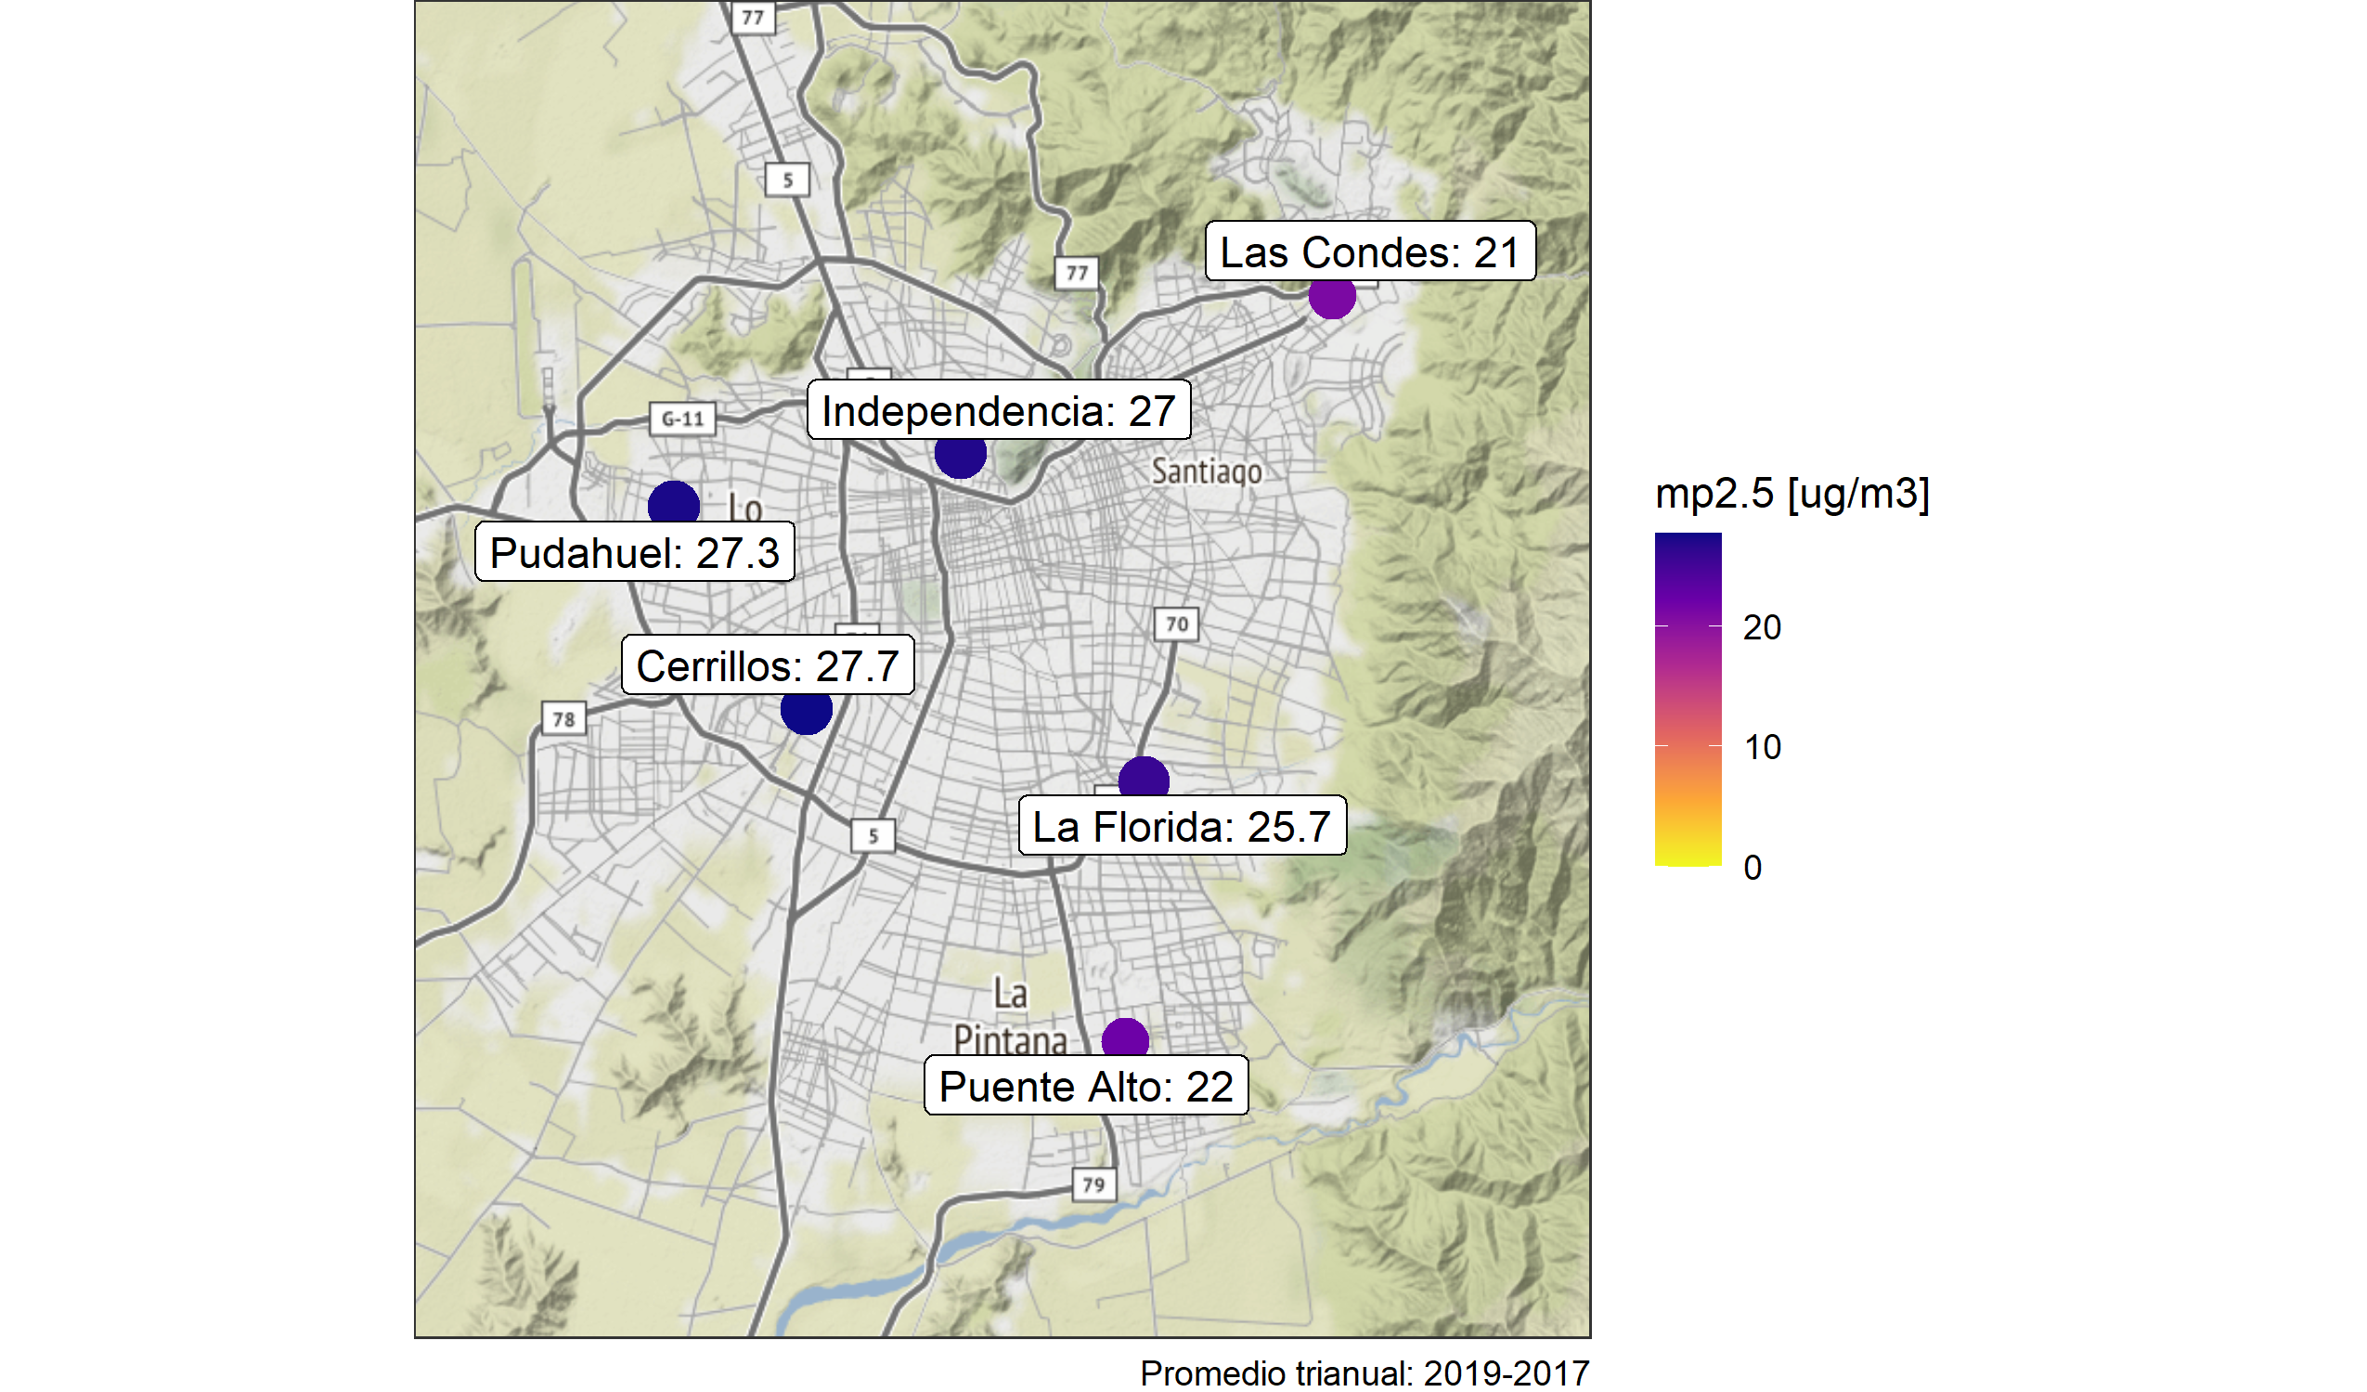
Promedio trianual por estación mp2.5 [ug/m3]

Slide 13
SERIES DE TIEMPO

Slide 14
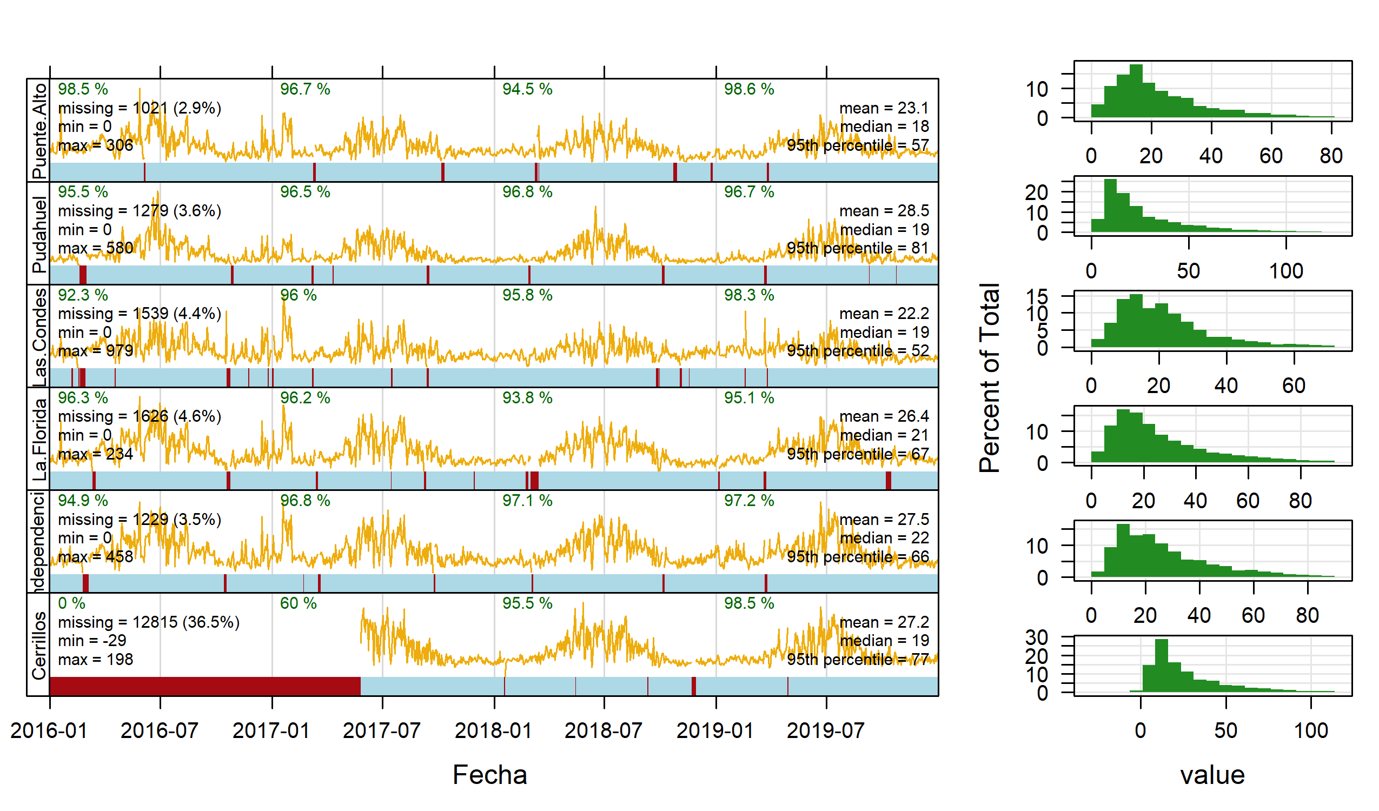
Resumen datos horarios mp2.5 [ug/m3]
Se muestran series temporales, porcentaje de datos por año y distribución de las concentraciones

Slide 15
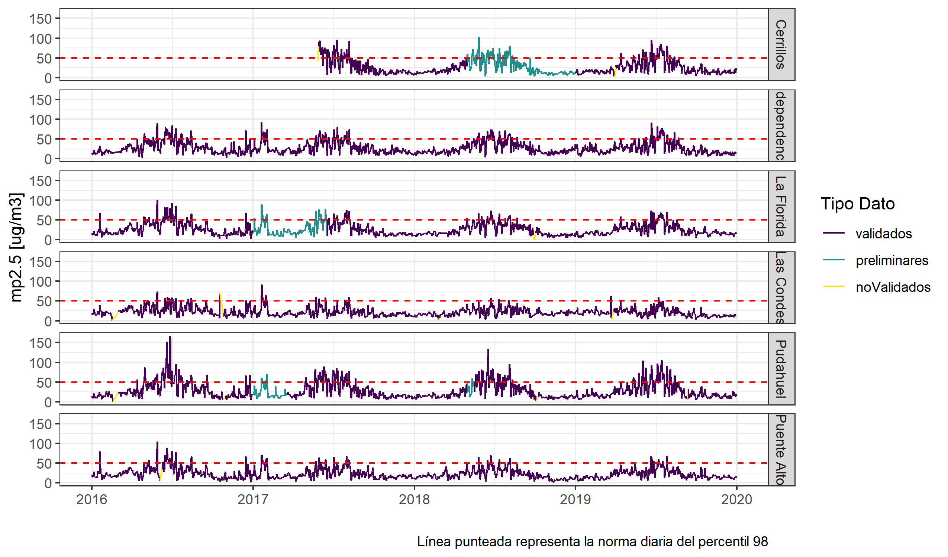
Serie temporal promedio diario mp2.5 [ug/m3]

Slide 16
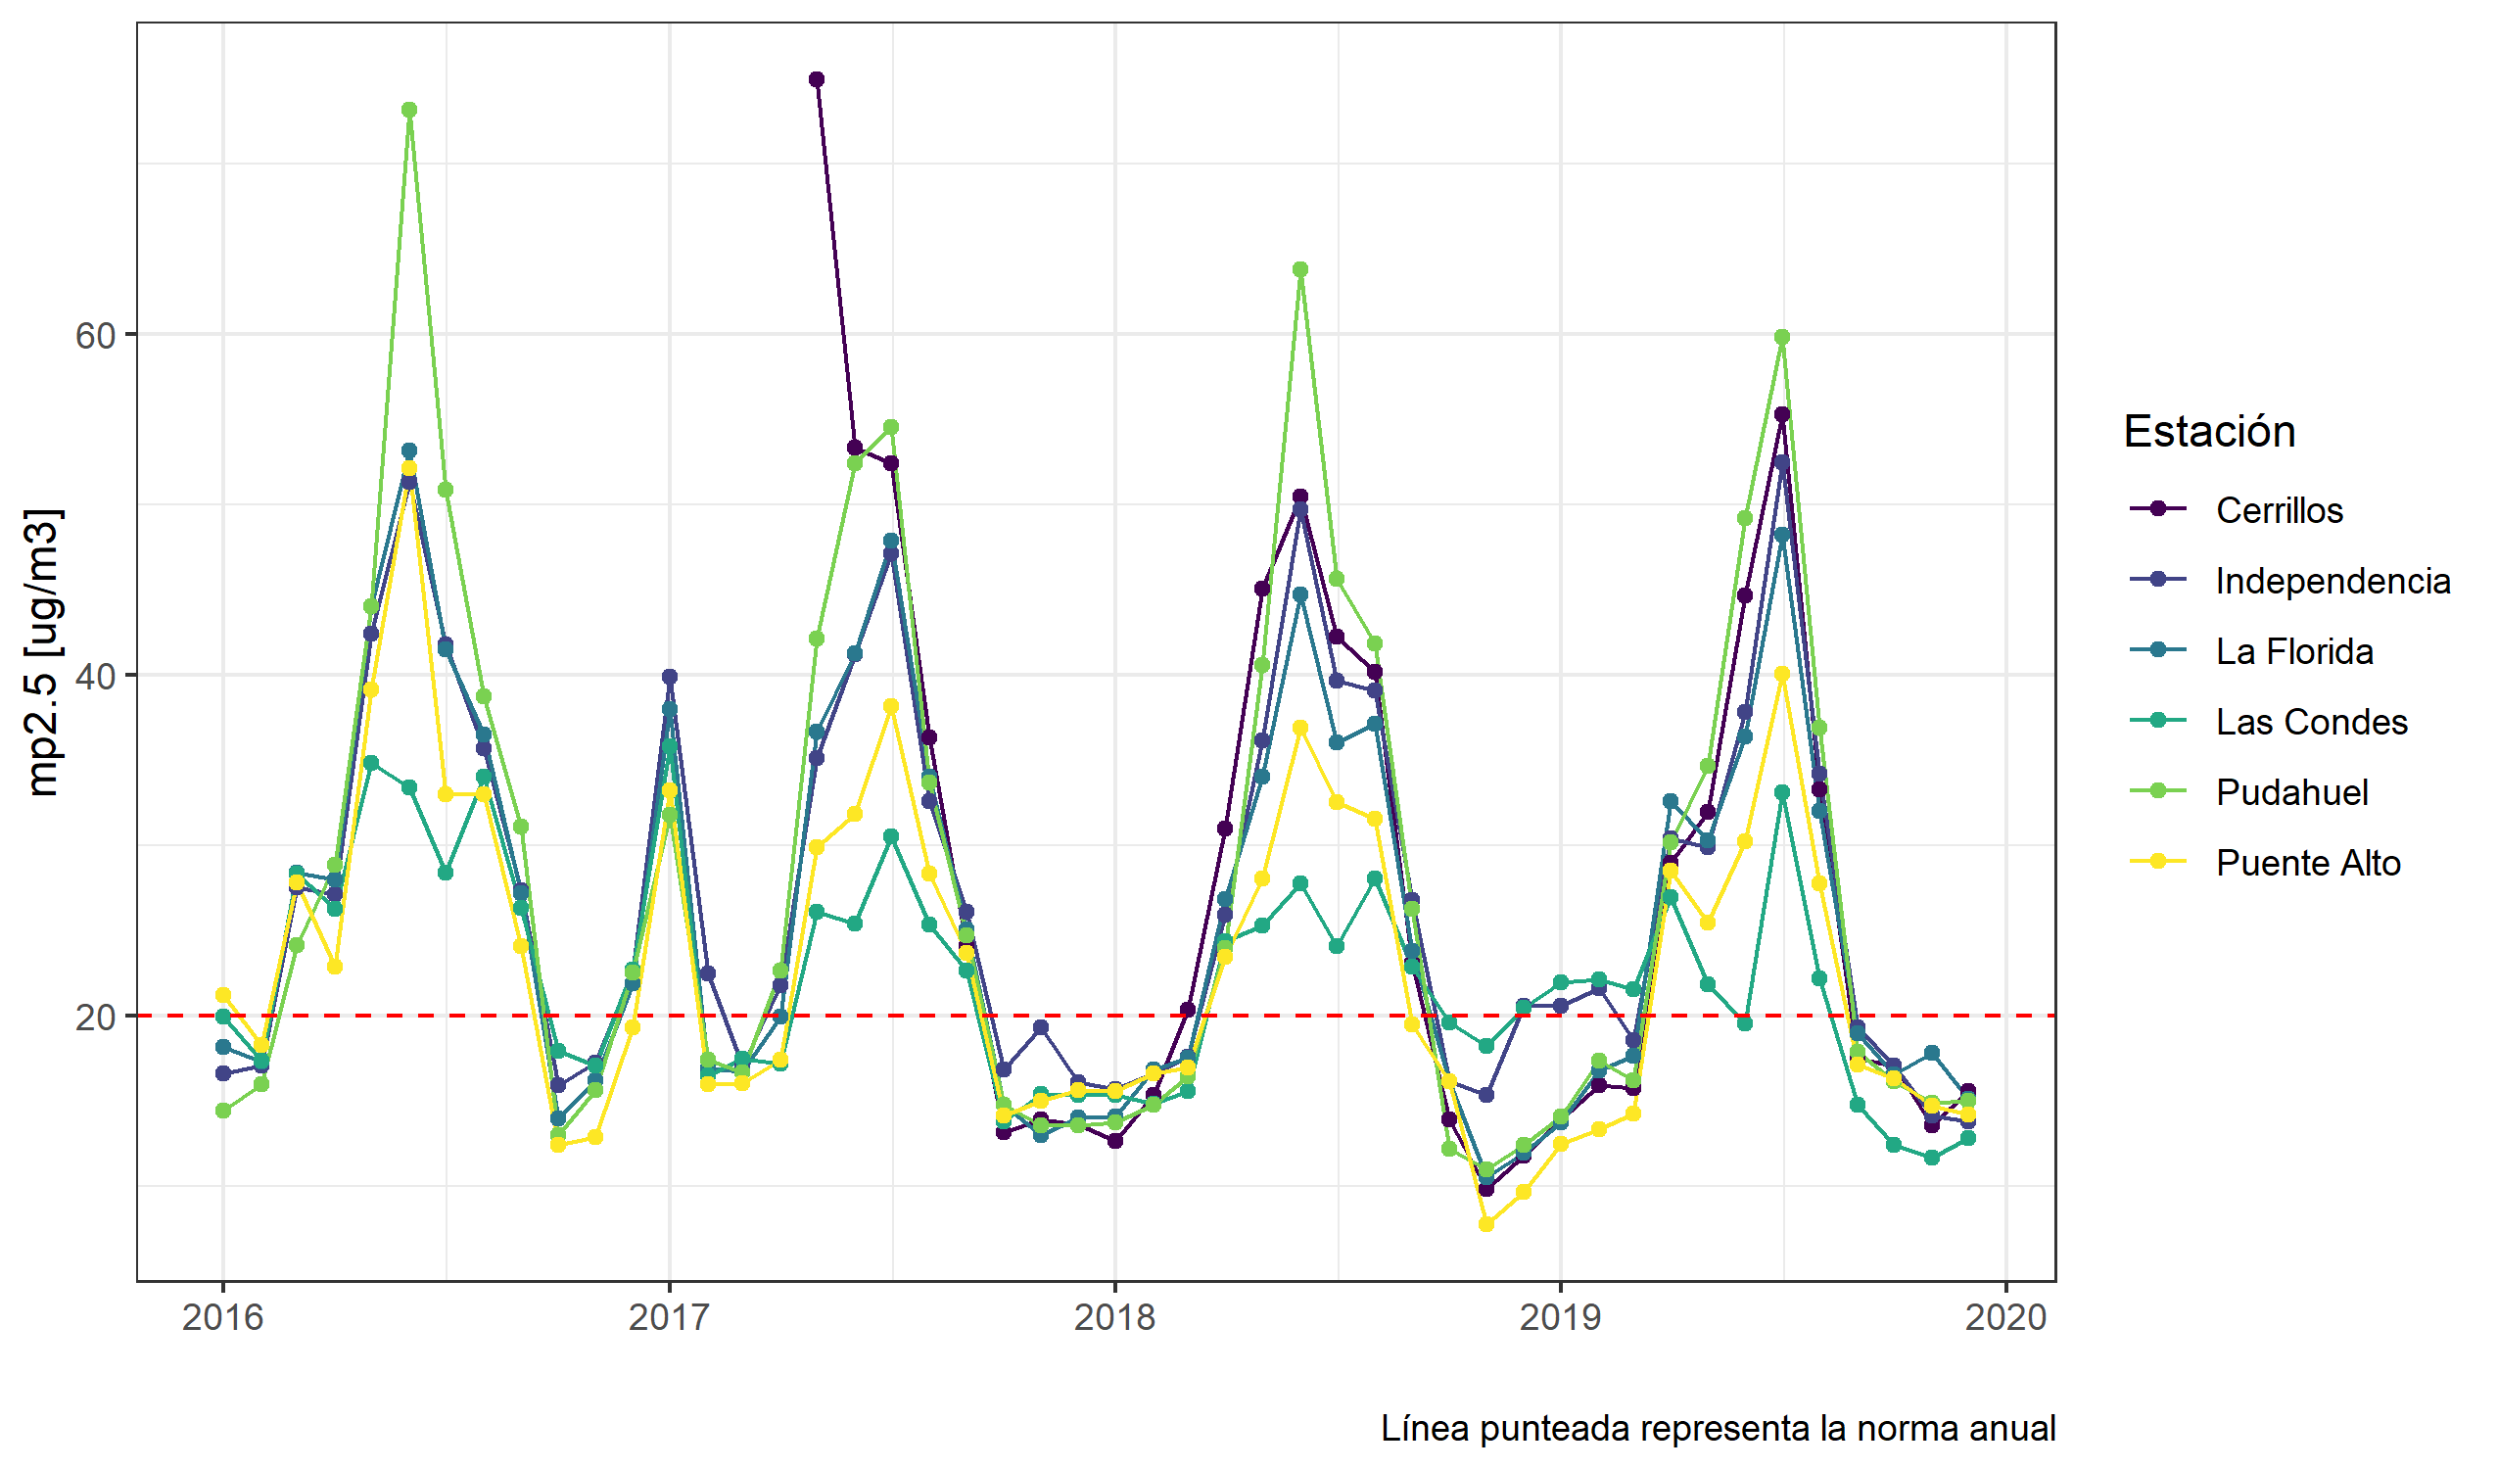
Tendencia mensual mp2.5 [ug/m3]

Slide 17
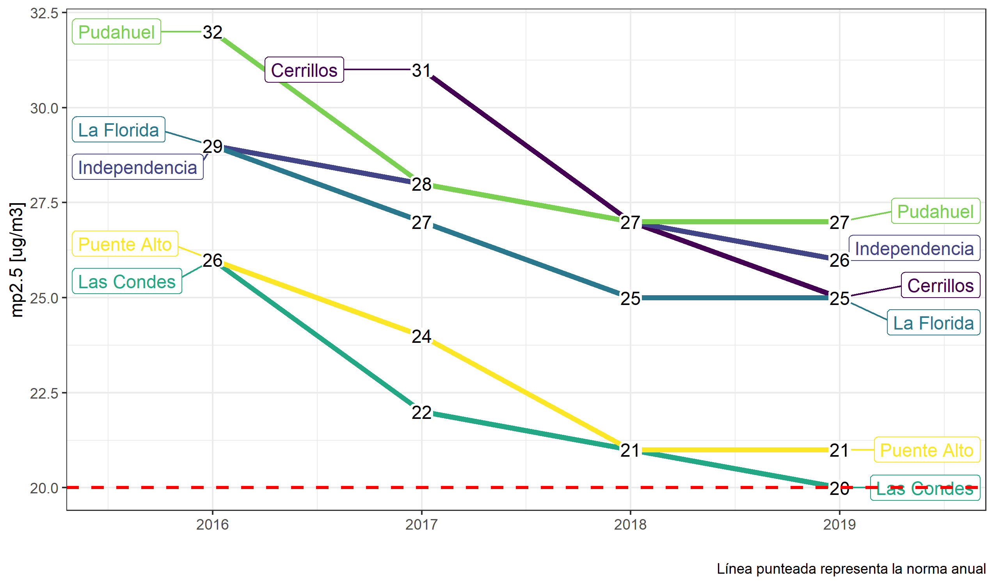
Promedio Anual mp2.5 [ug/m3]

Slide 18
PERFILES TEMPORALES

Slide 19
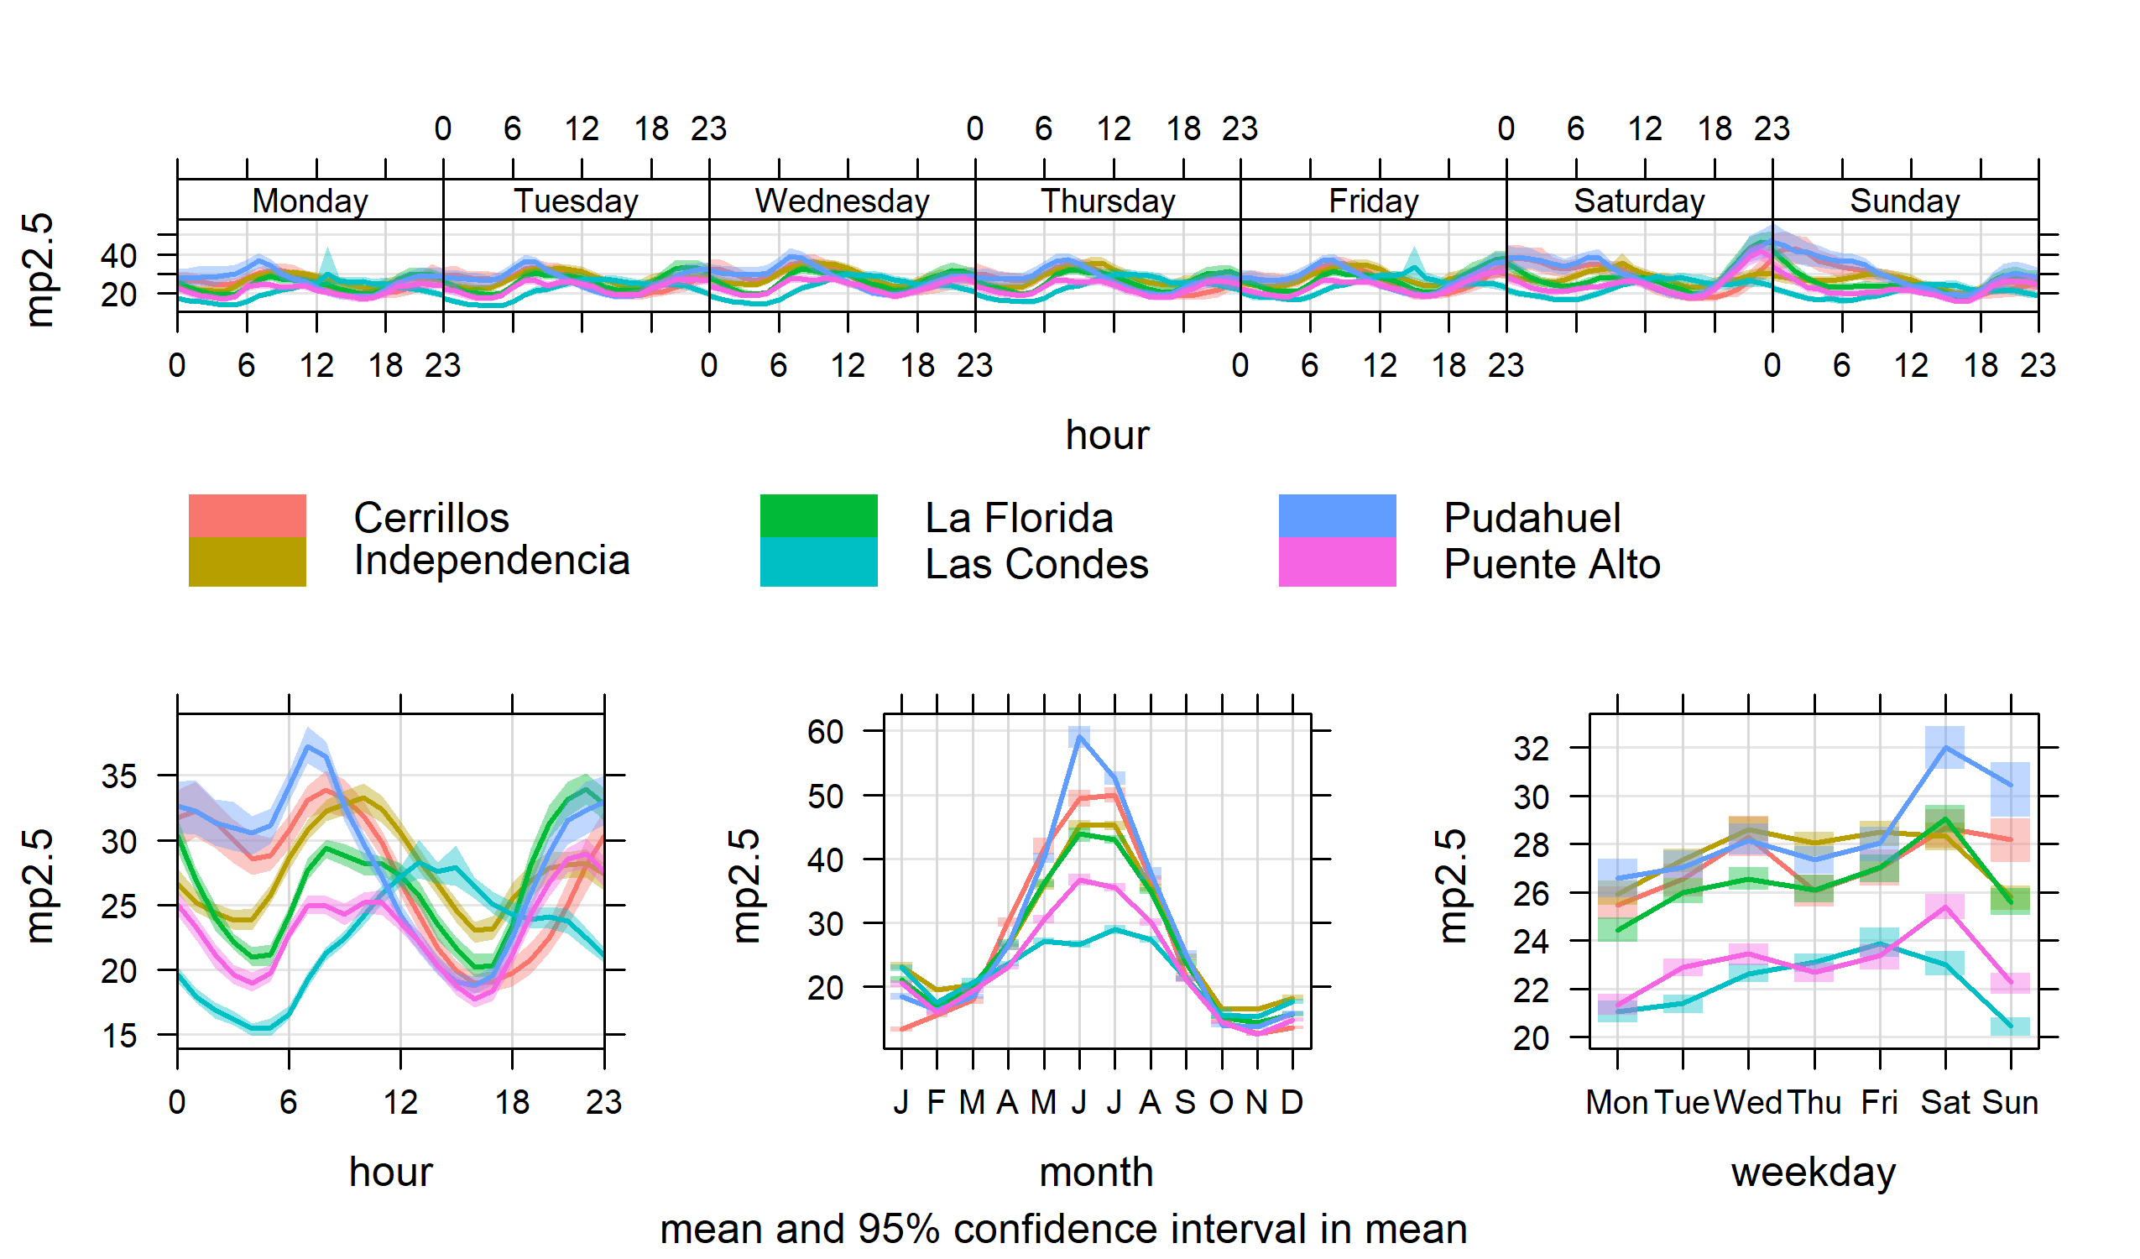
Perfiles temporales de la concentración mp2.5 [ug/m3]
Análisis temporales de la concentración

Slide 20
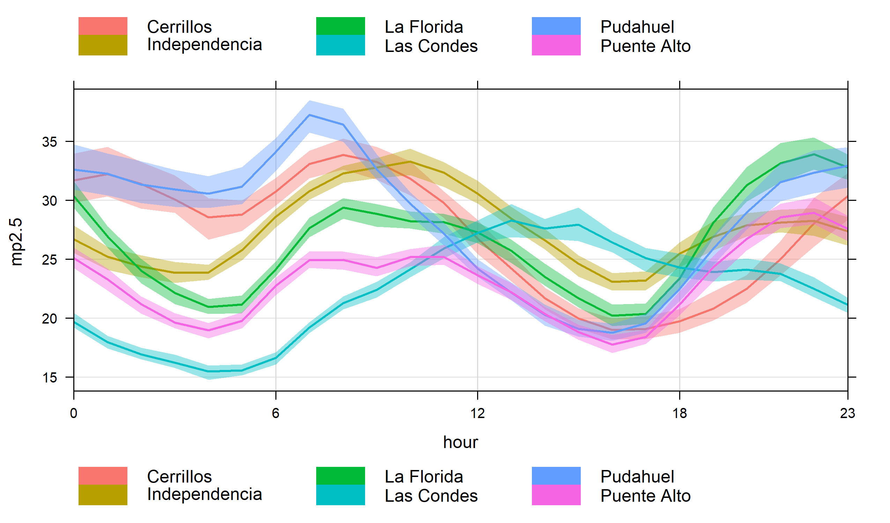
Perfil horario mp2.5 [ug/m3]

Slide 21
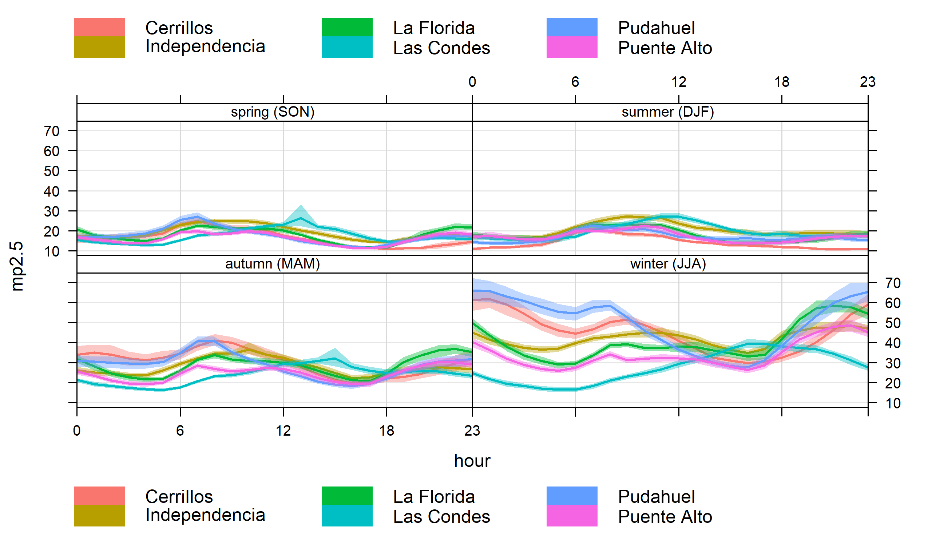
Perfil horario mp2.5 [ug/m3] por estacion climática

Slide 22
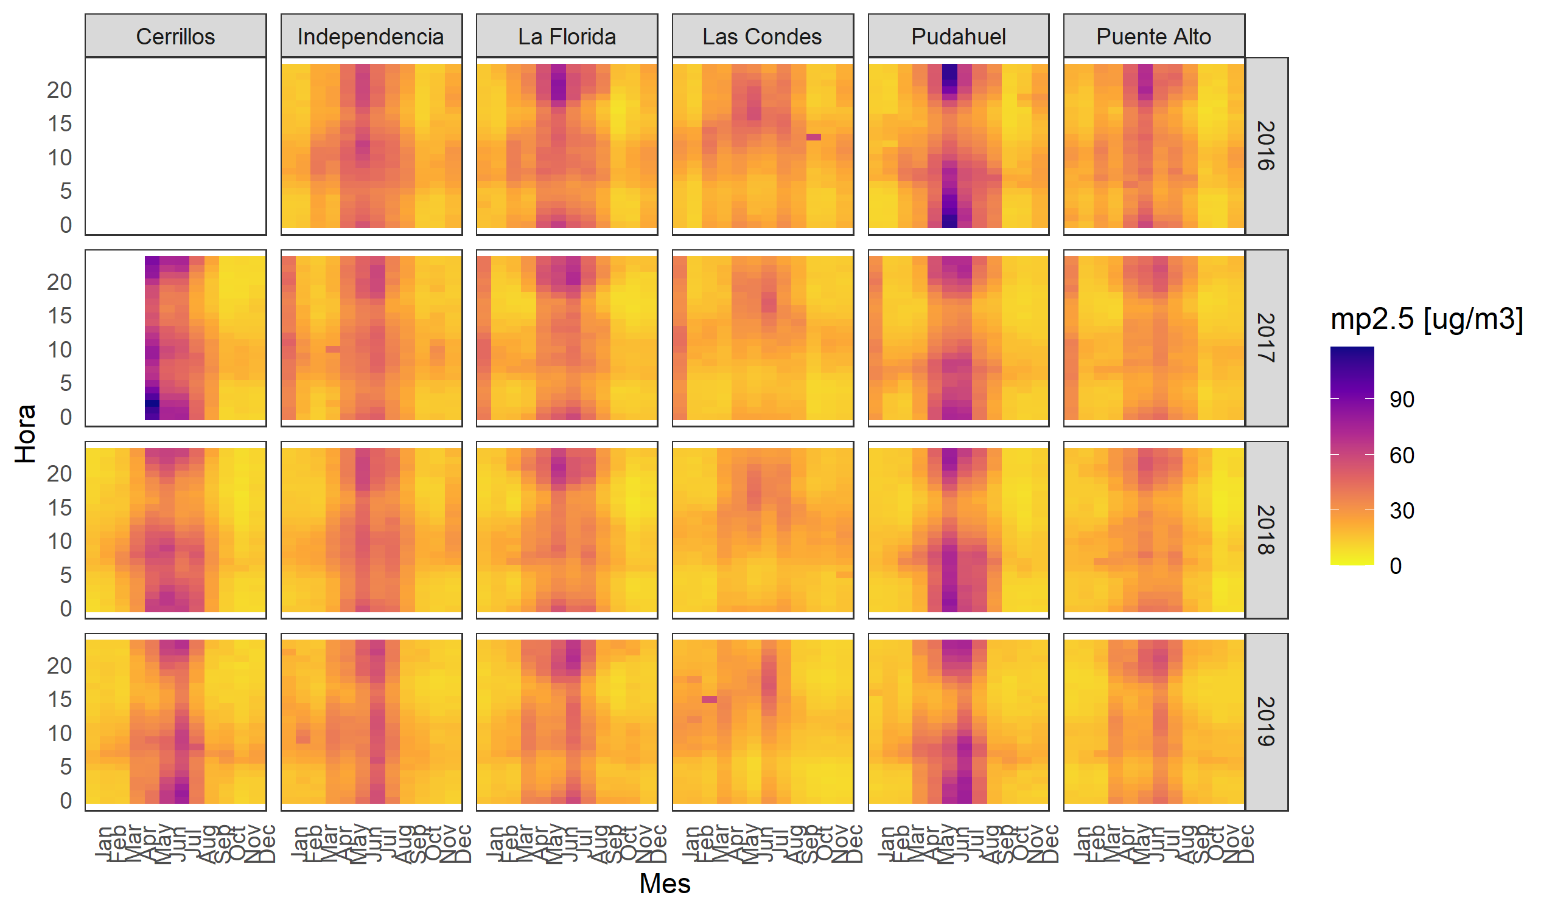
Heat Map: Perfil horario mp2.5 [ug/m3] por mes

Slide 23
Descomposición Datos Calidad del Aire Mensuales

Slide 24
Descomposición por estacionalidad y tendencia
Se descompone el promedio mensual de concentraciones mediante el algoritmo Seasonal Trend Decomposition (STL) con el método LOESS para dividir una serie temporal en tres componentes:
Tendencia (long-term trend)
Estacionalidad (seasonal fluctuation)
Remanente (remainder)
Esta metodología fue desarrollada en el siguiente estudio:
Cleveland, R. B., W. S. Cleveland, J. E. McRae, and I. Terpenning. 1990. “STL: A Seasonal-Trend Decomposition Procedure Based on Loess.” Journal of Official Statistics 6: 3–73.

Slide 25
Descomposición por estacionalidad y tendencia
El gráfico permite observar los siguientes efectos:
Si la tendencia de la concentración es positiva o negativa
Magnitud del efecto de la estacionalidad (variaciones dentro de 1 año)
Magnitud de los efectos no explicados (random noise)
Para resaltar mejor estos rasgos cada gráfico tiene su propia escala en el eje Y

Slide 26
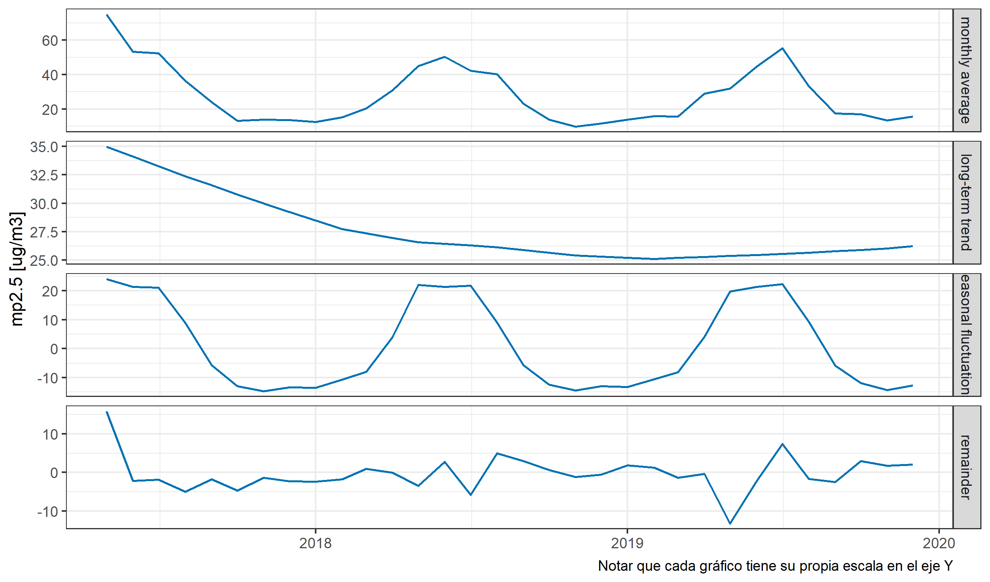
Descomposición de la serie temporal mensual mp2.5 [ug/m3] para la estación: Cerrillos

Slide 27
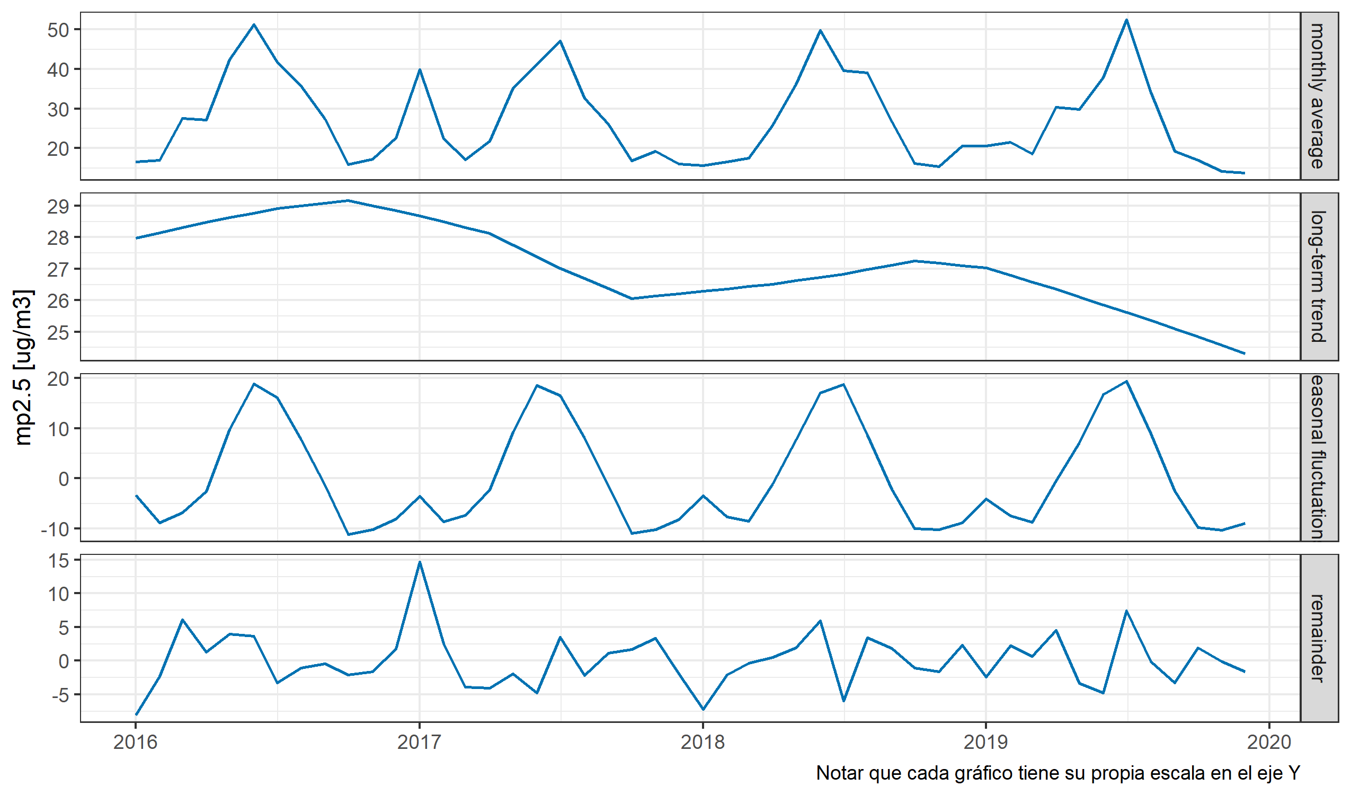
Descomposición de la serie temporal mensual mp2.5 [ug/m3] para la estación: Independencia

Slide 28
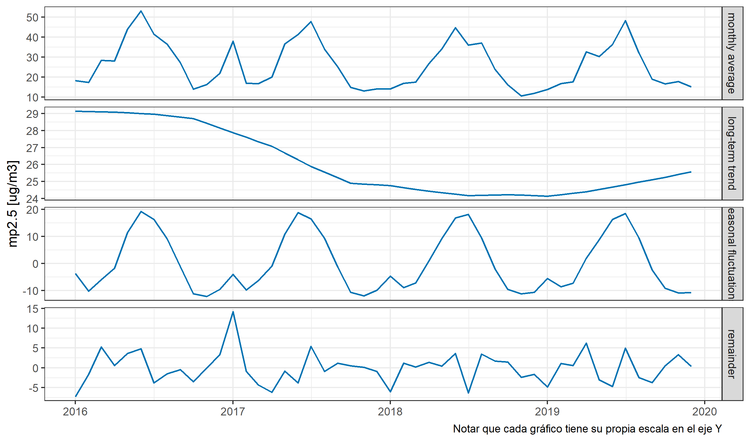
Descomposición de la serie temporal mensual mp2.5 [ug/m3] para la estación: La Florida

Slide 29
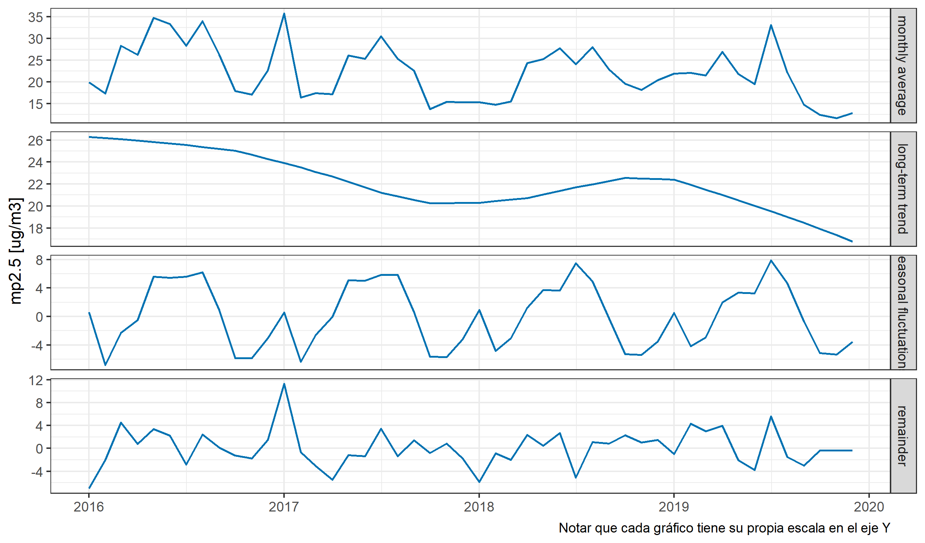
Descomposición de la serie temporal mensual mp2.5 [ug/m3] para la estación: Las Condes

Slide 30
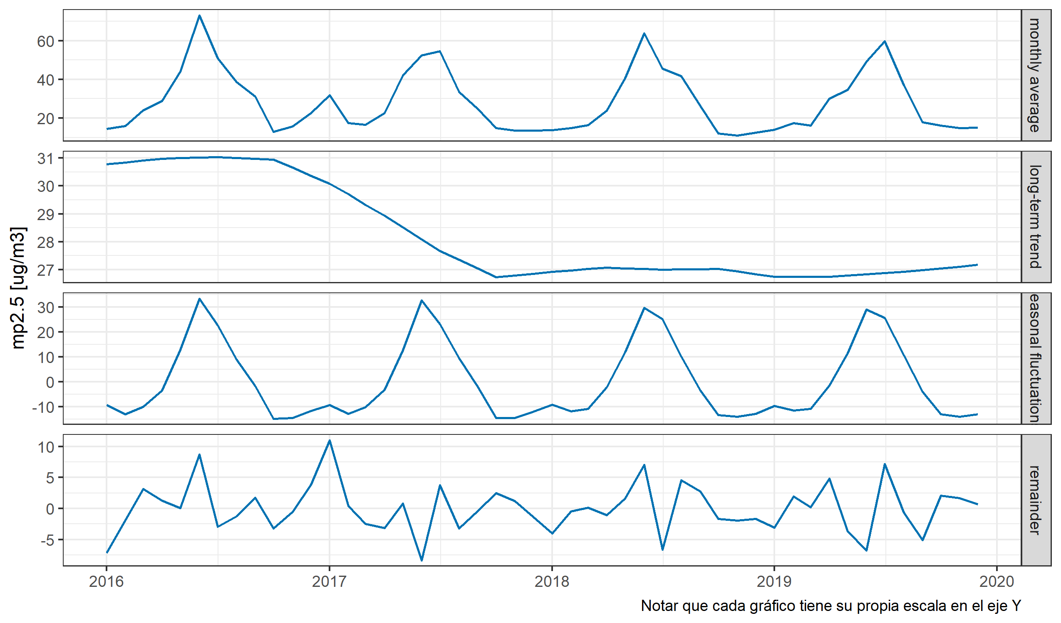
Descomposición de la serie temporal mensual mp2.5 [ug/m3] para la estación: Pudahuel

Slide 31
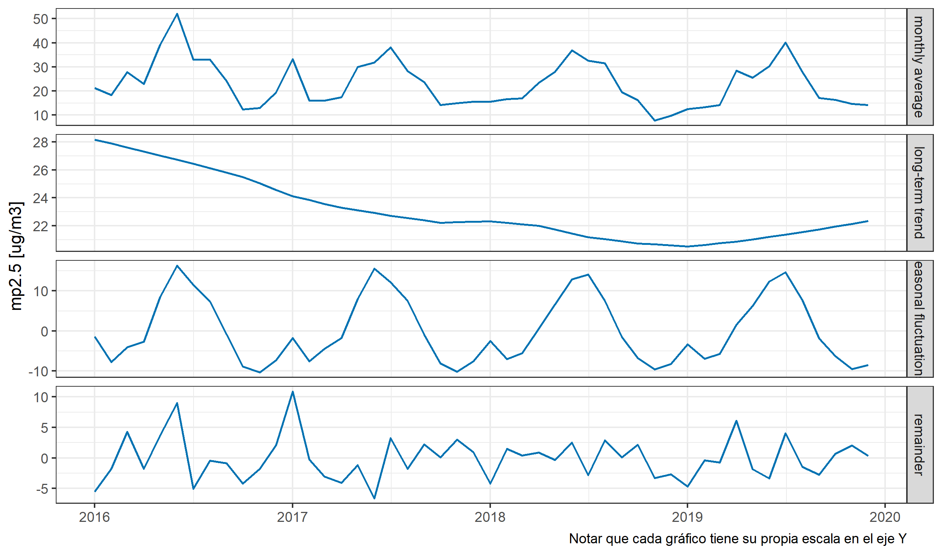
Descomposición de la serie temporal mensual mp2.5 [ug/m3] para la estación: Puente Alto

